Slide 2
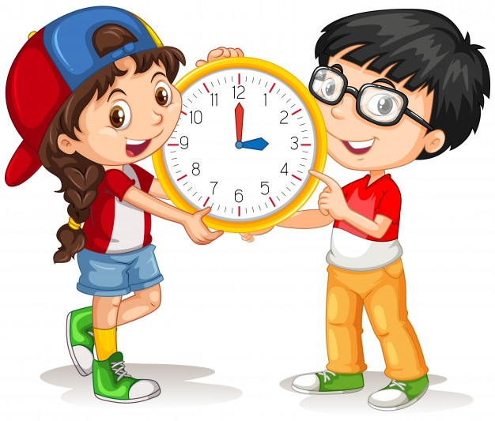
133-dars

Slide 3
Kun tartibi

Slide 4
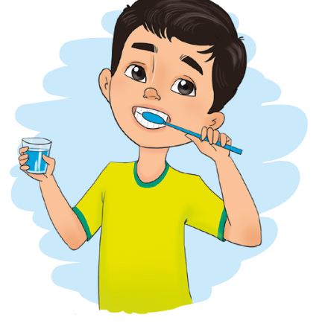
Namuna asosida kun davomida qilgan ishlaringiz aks etgan hikoya yozing. Unda soat vaqtlarini ko‘rsating.
Badantarbiya qilaman. Soat 7:30 da nonushta qilaman. So‘ngra maktabga
yo‘l olaman. Maktabdan qaytgach, soat 13:00 da tushlik qilaman.

Slide 5
Siz vaqt haqida she’r va maqollar o‘qidingiz. O‘qi-ganlaringizga o‘xshatib, vaqtga ta’rif berib uchta gap tuzing.
1. Vaqtingizni behuda sarflamang.
2. Gulnora bo‘sh vaqtida kitob o‘qishni yaxshi ko‘radi.
3. Vaqtdan unumli foydalanish uchun reja tuzib oling.

Slide 6
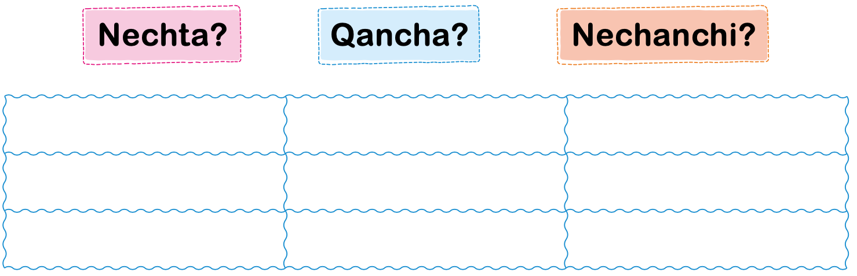
Nechta? qancha? nechanchi? so‘roqlariga javob bo‘-ladigan so‘zlardan uchtadan yozib jadvalni to‘ldiring.
beshta
yarimta
o‘n ikkinchi
yigirmata
butun
yuzinchi
o‘n oltita
bir talay
ellik beshinchi

Slide 7
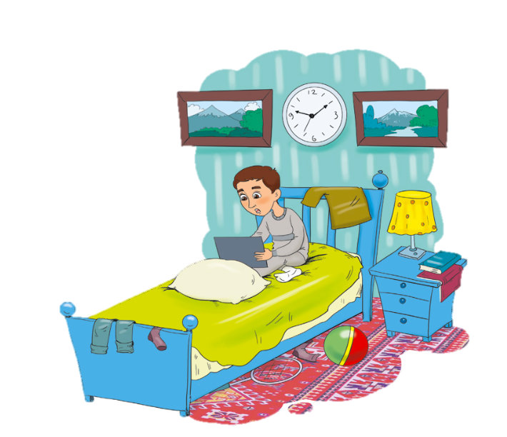
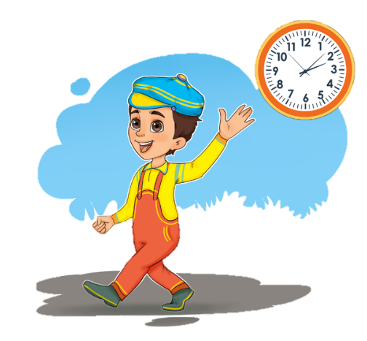
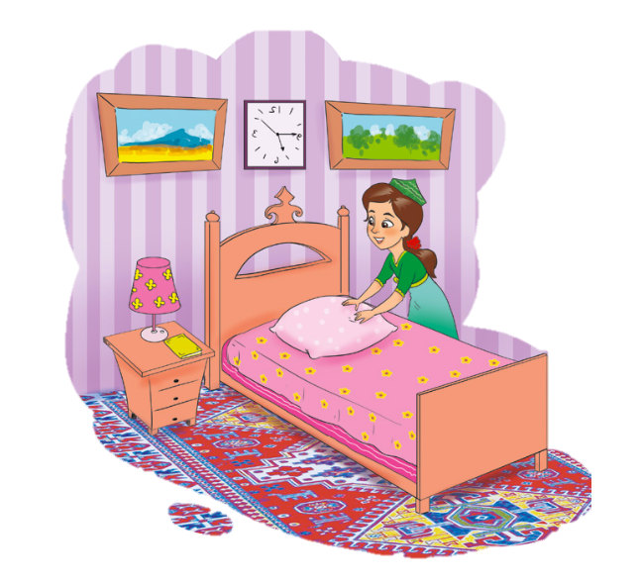

Slide 8
Ozoda – tartibli qiz. U har doim barvaqt uyg‘onadi. Yuz-qo‘lini yu-vib bo‘lgach, nonushta tayyorlash-da onasiga yordam beradi. So‘ng maktabga yo‘l oladi. Darslarda ham faol qatnashadi. Kunlik vazi-falarini rejalashtirgani uchun ham vaqtdan unumli foydalanadi.

Slide 9
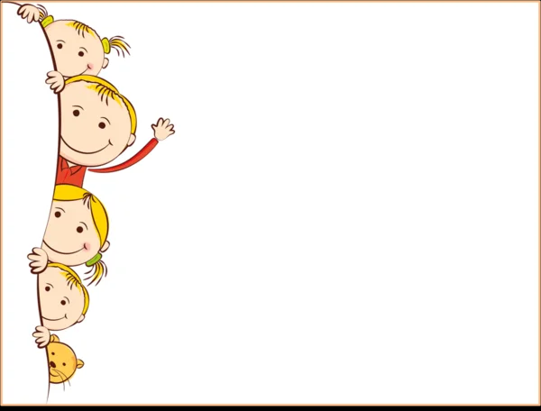
E’tiboringiz uchun rahmat!

